Slide 1
“Escuelas, complicidad y fuentes de violencia”
Ross, J (1999)

Slide 2
Violencia: Cualidad de violento.
Violento: Que esta fuera de su natural estado, situación o modo. Que obra con ímpetu y fuerza. Que se hace bruscamente, con ímpetu e intensidad extraordinarias.

Slide 3
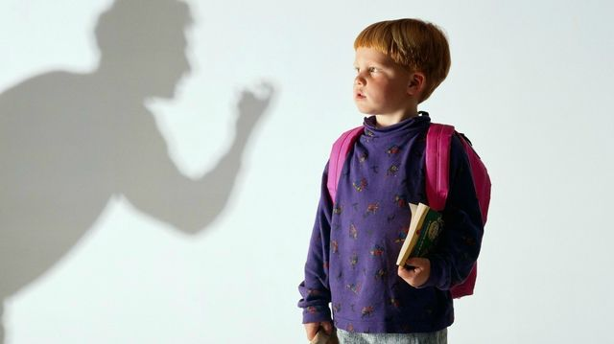
Los sistemas educativos son cómplices de los malos tratos infantiles debido a la «violencia sistémica>>, y que esta complicidad, y las reacciones de los alumnos ante ella, contribuyen a otras formas de violencia
La violencia sistémica :
Cualquier práctica o procedimiento institucionales que produzcan un efecto adverso en los individuos o los grupos al imponerles una carga psicológica, mental, cultural, espiritual, económica o física.
Aplicada a la educación, significa prácticas y procedimientos que imposibiliten el aprendizaje de los alumnos, causándoles así un daño (Epp y Watkinson, en prensa).

Slide 4
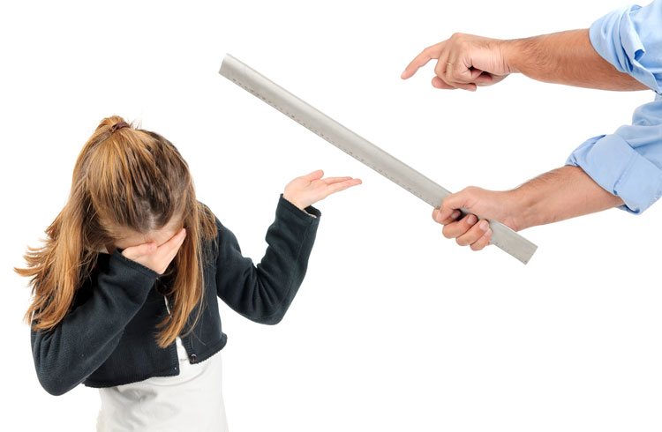
Violencia sistémica
Consecuencias involuntarias de procedimientos aplicados por autoridades bienintencionadas que creen que las prácticas están al mejor servicio de los alumnos
Es insidiosa porque quienes están implicados, tanto quienes la ejercen como quienes la padecen, suelen ser inconscientes de su existencia.
Algunas veces los alumnos responden a la violencia sistémica de forma violenta, y los administradores se ven obligados a expulsarlos.
Las personas que la aplican sólo forman parte de un proceso más general. Los administradores y los profesores hacen lo que se espera de ellos.
Lo que provoca que la violencia sistémica sea «sistémica» es el hecho de que no exista nadie a quien culpar.

Slide 5
LA COMPLICIDAD
Mas favorecidos
Menos favorecidos
Competición por el éxito económico
Desaparecer del sistema
Aislamiento
Creen que han alcanzado el éxito gracias a su capacidad personal y a su inteligencia superior
Alejados de la mayor parte de la humanidad por su propio desprecio
Vulnerabilidad y duda sobre si mismos
La violencia sistémica se encuentra en cualquier práctica institucionalizada que afecte desfavorablemente a los estudiantes. Para ser perjudiciales, no es necesario que las prácticas produzcan un efecto negativo en todos los alumnos. Pueden ser beneficiosas para algunos y perjudiciales para otros.

Slide 6
Fuentes de la violencia sistémica
estandarización
práctica pedagógica
castigo

Slide 7
Estandarización
La palabra niveles es el nombre clave de «una amalgama de prejuicios y las opciones actuales propios de esta cultura particular (Lessing, 1972, citado en McLaren, 1986, p. XVI I ).
La idea de nivel parte de la premisa improbable de que los estudiantes de la misma edad tendrán habilidades y antecedentes similares y de que estas habilidades se pueden medir
Las pruebas estandarizadas son parciales también porque deben realizarse en un tiempo determinado, lo cual constituye un medio para distinguir la inteligencia.

Slide 8
LA PARCIALIDAD CULTURAL
Las pruebas estandarizadas, como las conocemos hoy, se basan en el -Test mental del ejercito», que Carl Campbell Brigham diseño a principios de este siglo.
Hacia 1915, la Universidad de Columbia temió verse inundada por los hijos de refugiados. Brigham, que por entonces era catedrático de Princeton, adapto su -Test mental del ejército» y lo llamo -Test de aptitud académica».
De las pruebas estandarizadas de hoy se dice que son menos racistas, sexistas y clasistas. Se desarrollan para que reflejen los tipos de conocimientos que se enseñan en la escuela (Rudman, 1995, p. 307).
Los test estándar no demuestran la inteligencia, sino que indican más bien una parcialidad del propio test a favor de los conocimientos y de las habilidades para realizar pruebas de los varones blancos (Sadker y Sadker, 1994, p. 140), sin embargo siguen siendo la base para decidir la ubicación del alumno -no sólo en la universidad, sino a lo largo de la educación primaria y secundaria

Slide 9
Resultados bajos y altos en las pruebas estandarizadas (test)
Son torpes y que carecen de motivación se espera, con la misma seguridad, que acabaron por fracasar
- Son muchos más por las bajas expectativas del maestro
Se espera que tengan éxito y que normalmente van a confirmar esta expectativa.
- Más probabilidades de verse influidos por las expectativas de sus padres
Todo esto contribuye a agravar las desventajas de los alumnos que se colocan en cualquier sitio que no sean los grupos para alumnos inteligentes.

Slide 10
¿QUE ES LO NORMAL?
Mucho de lo que constituye una violencia sistémica se encuentra en las constantes comparaciones que el personal de la escuela hace entre alumnos de una edad similar.
Mediante la vigilancia, la observación y la clasificación normalizamos a los niños, pero no parece que reconozcamos, ni siquiera que comprendamos, el hecho de que el niño que se encuentra en fase de desarrollo es un objeto> > producido precisamente por esas mismas prácticas (Ball, 1990, p. 12).
La suposición de que existe un ritmo evolutivo «normal» y un método para medir el desarrollo conduce al empleo de etiquetas para identificar a aquellos alumnos que no avanzan a ese ritmo

Slide 11
Los profesores continúan “hablando sobre la realidad como si fuera inmóvil, estática, compartimentada y predecible” (Freire, 1970, p. 57).
Los alumnos enumeraron cientos de cosas que les producían enojo, pero todas ellas estaban relacionadas con una de estas cuatro categorías (Johnson, 1996, p. 120) :
Prácticas docentes
Sistemas de evaluación
Relaciones de poder
Cuestiones de equidad

Slide 12
EL ABANDONO DE LO AFECTI VO
La separación de lo cognitivo y lo afectivo es agraviante en tres sentidos
Se presume el mismo grado de estabilidad afectiva en todos los alumnos y una misma capacidad para suspender lo afectivo en favor de lo cognitivo
más valor en lo cognitivo que en lo afectivo
Al ignorar lo afectivo, los educadores aprueban tácitamente los abusos y las desigualdades en las experiencias de los estudiantes

Slide 13
UNA CUESTION DE OBEDIENCIA
La única forma de proteger a los niños del abuso de las autoridades es enseñarles a cuestionar las acciones autoritarias y a comprender la dinámica de las relaciones que se basan en el poder.
Algunas prácticas escolares son indefendibles, sin embargo el poder legal está en la escuela. Los niños que han sido educados para que piensen de forma crítica no entienden estos arreglos.

Slide 14
POR TU PROPIO BIEN: EL CASTI GO
Muchos de los castigos pretenden imponer la obediencia; en el niño, por medio del castigo que se le impone; en los demás, mediante el ejemplo.
EL CONTROL
Las autoridades escolares tienen derecho a “corregir” a los alumnos -aunque esa corrección suponga una violencia física.

Slide 15
Para Miller, la aceptación de métodos autoritarios de castigo por parte de la sociedad forma parte de un ciclo de malos tratos.
Canadá en el Código Penal, el artículo 43 dispone que: Cualquier maestro, padre o madre o persona que le sustituya, tiene derecho a emplear la fuerza para corregir a un alumno o a un hijo, según el caso, que este a su cuidado (en la redacción original, “su” tiene significado exclusivamente masculino), si la fuerza no excede a lo que sea razonable en las circunstancias dadas (Martins Annual Crim inal Code, 1996, p. 86).

Slide 16
El uso del “poder del profesor” (Gordon, 1974), con el que los profesores emplean métodos autoritarios para controlar a los alumnos, a menudo se traduce en un ciclo negativo que en última instancia perjudica al alumno, pero que también es nocivo para el profesor.
Los alumnos inmersos en esta espiral aprenden a utilizar el poder: Es probable que se conviertan en tiranos y que, en su despotismo, desprecien los sentimientos, las necesidades y la propiedad de los demás» (Gordon, 1974, p. 212).

Slide 17
Los muchachos que están sujetos a unas relaciones de poder con los adultos desiguales intentan restablecer su propio dominio mediante la violencia con los demás.
En el caso de las muchachas, es más probable que estas dirijan esa violencia hacia ellas m ismas por m edio de diversas conductas autodestructivas (Steinem , 1992).

Slide 18
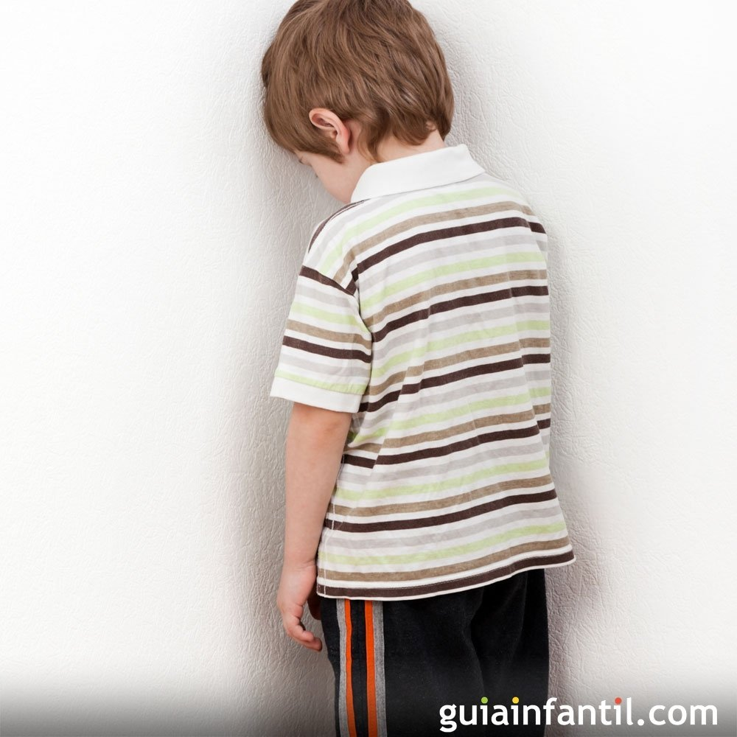
REFLEXIONES SORE EL CASTIGO EN LA ESCUELA
Miller (1990a) sostiene que, para interrumpir el ciclo del castigo, las personas mayores deben analizar su propio pasado con el fin de comprender lo que vivieron durante su infancia y evaluar sus interacciones con los niños.
Como lo describe Miller: «Sólo aquellos que son víctimas de este tipo de actos y permiten que sigan produciéndose de forma impune corren el peligro, como consecuencia de ello, de destruir las vidas de otras personas» (1990a, p. 191).
Brookes (1992) también recalcaba que la educación debería facilitar la interpretación personalizada de las experiencias vitales, para que los alumnos pudieran reconocer y afrontar los malos tratos, la injusticia y la desigualdad.

Slide 19
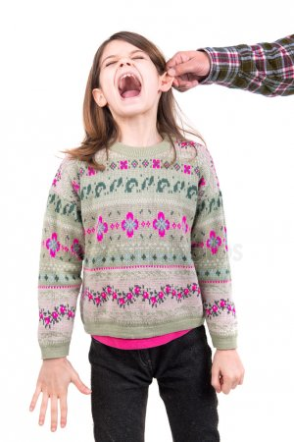
ELEMENTOS DEL CASTIGO
El aspecto físico del castigo era evidente;
Incidentes en los que los profesores despreciaban la intimidad y los espacios privados de los alumnos
Carácter público del castigo
Algunos veces a los alumnos se les había castigado por error, por cosas que no habían hecho.
“Pensador crítico”
El sistema escolar ha servido para erradicar el amor que sentía por el aprendizaje y el orgullo por m i trabajo y por mi mismo. Poco a poco me ha convertido en una maquina cuyo espíritu se ha perdido en la batalla por ser el mejor.

Slide 20
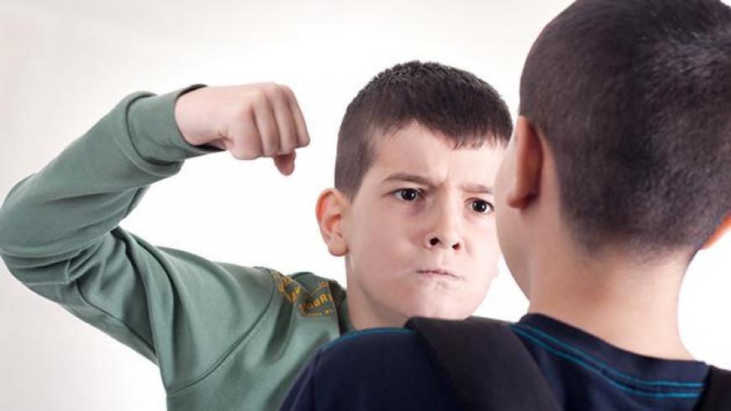
LAS FUENTES DE LA VIOLENCI A
Las políticas y las prácticas que van asociadas con la estandarización, la pedagogía excluyente y el castigo impiden el aprendizaje y también pueden favorecer un clima de violencia.
Esas mismas prácticas contribuyen a la deshumanización, la estratificación y los malos tratos, que son sistemáticamente violentos y hacen que los alumnos respondan de forma violenta.
Algunas veces el objetivo de la violencia son los profesores y los administradores, pero con más frecuencia se dirige contra los compañeros y contra uno mismo

Slide 21
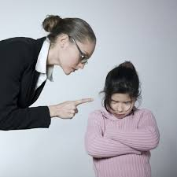
LA DESHUMANIZACION
La deshumanización de la escuela burocrática se pone de manifiesto en un entorno envenenado en el que no sólo no existe preocupación por el individuo, sino que se alienta la marginación y la hostilidad.
La deshumanización se encuentra también en la separación entre el desarrollo cognitivo y el afectivo, y en las estructuras burocráticas con las que se pretende mantener a los estudiantes -en su sitio».
Se fomenta que los profesores traten a los alumnos como entes sin rostro y sin voz, cuyas diferencias y dificultades individuales no importan en la aplicación de las normas y las reglas.

Slide 22
Las autoridades educativas son responsables de los malos tratos infantiles en dos sentidos:
Las escuelas son responsables de los malos tratos a los niños porque ignoran, y por consiguiente aprueban, los abusos que sufren los niños fuera del horario escolar.
Las prácticas y los procedimientos aceptados que se siguen en las escuelas son en si mismos abusivos. Por tradición y según la ley, los profesores y las otras autoridades escolares tienen derecho a emplear la violencia física para mantener su autoridad.

Slide 23
Ha ayudado a estratificar, controlar y organizar nuestra sociedad durante generaciones.
Los estudiantes a los que se les ha enseñado a aceptar la autoridad, incluso por encima de la fuerza de la razón y el respeto, están listos para los malos tratos.
Cuando un niño obliga a otro o a otra a que se someta a sus antojos, lo llamamos extorsión; cuando un adulto hace lo mismo con un niño, se llama corrección.
Cuando un alumno avergüenza, ridiculiza o desprecia a otro, es un acto de hostilidad, de acoso o de burla. Cuando lo hace un profesor, es una sana práctica pedagógica.
«tolerancia cero»

Slide 24
Las respuestas a la violencia sistémica pueden manifestarse en forma de rebeldía, abandono de obligaciones, retraimiento o adicción. Es posible que los alumnos adopten comportamientos autodestructivos, que busquen el peligro, que se cierren puertas y renuncien a oportunidades.
La violencia contra los demás es más evidente, y es más probable que se relacione con las acciones del profesor.
El grado de aptitud que la escuela reconoce al alumno y su historial académico desempeñan un papel de extrema importancia en las
oportunidades que las personas tendrán en la vida.

Slide 25
LA JUSTICIA SISTEMICA
Queremos un sistema en el que todos los alumnos sean tratados honestamente y con justicia, y en el que todos puedan alcanzar una madurez positiva y se sientan realizados en ella.
Análisis crítico de los valores y de las interpretaciones de todo lo que ocurre en las escuelas: un análisis de lo que enseñamos, de la forma en que lo enseñamos y de como evaluamos la enseñanza; quien es incluido y quien está excluido.

Slide 26
La justicia sistémica exigiría unos cambios de actitud en todos los ámbitos de la educación y un compromiso por parte de los profesionales de la escuela.

